Slide 1

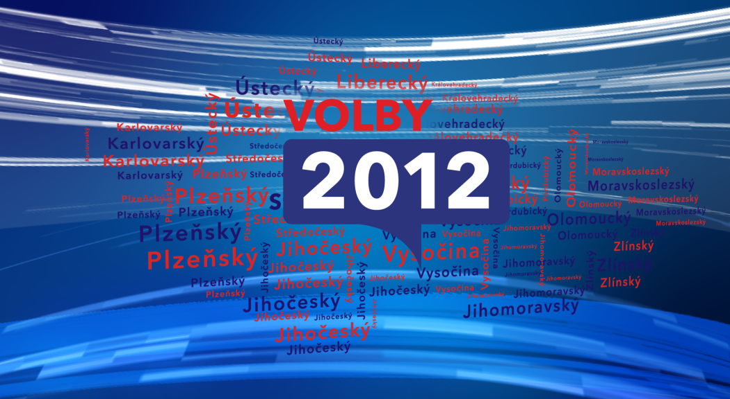
Volby do krajských zastupitelstev a Senátu 2012 v české televizi

Slide 2

Veřejnoprávní role čt ve volbách
• ČT služba veřejnosti v poskytování objektivních informací pro svobodné utváření názorů
„Předvolebními debatami a vysíláním poskytuje ČT především službu voličům, při respektování volné soutěže politických stran a volné soutěže politických sil.“
• velký důraz na objektivitu, vyváženost, nestrannost a transparentní kritéria výběru:
PRAVIDLA PŘEDVOLEBNÍHO A VOLEBNÍHO VYSÍLÁNÍ ČT
PRAVIDLA PRO ZVEŘEJŇOVÁNÍ VÝSLEDKŮ PŘEDVOLEBNÍCH VÝZKUMŮ
V ČESKÉ TELEVIZI
Volební model
→ bude zveřejněno na webu ČT www.ct24.cz/volby
• volební debaty ve všech 13 volebních krajích (rozdíl od předchozích krajských voleb)
• důsledná kontrola dat předvolebních průzkumů ze strany ČT
→ ČT angažuje dvě renomované výzkumné agentury (zástupci společností jsou členy organizace ESOMAR, která garantuje kvalitu a nejvyšší odborné standardy v oblasti výzkumu trhu)
→ maximální kontrola rozhovorů ze strany ČT

Slide 3
Zpravodajské pokrytí voleb
• volební vysílání jedním z klíčových projektů redakce zpravodajství a publicistiky České televize pro podzim 2012
• velký důraz na důvěryhodnost dat, nad jejichž správností má ČT kontrolu
• servis televize veřejné služby pro voliče v rámci speciálů Otázek Václava Moravce (OVM), Událostí, kontinuálního zpravodajství ČT24 a dalších pořadů
• stanovena jasná pravidla předvolebního vysílání v souvislosti se zvaním hostů a zpravodajským pokrytím událostí před volbami
• Volební studio s Marcelou Augustovou a Václavem Moravcem v den konání voleb
• speciální Volební studio pro volby do Senátu
• tradičně Otázky Václava Moravce po volbách s předsedy vítězných stran

Slide 4
Otázky Václava Moravce speciál
• seriál diskusních pořadů ve všech 13 centrech českých a moravských krajů
každé úterý a čtvrtek na ČT24 od 21 hodin
• způsob výběru hostů: podle výsledků dvou na sobě nezávislých aktuálních volebních průzkumů agentur STEM/MARK a SC&C. Vždy 6 hostů - lídrů kandidátek s nejvyššími preferencemi - na pódiu podle výsledků volebního modelu. Průzkumy budou aktuální, uzávěrka sběru dat 3 dny před vysíláním pořadu
• představí se celkem 78 kandidátů na hejtmany
• smyslem je představit voličům favority krajských voleb, dát jim možnost porovnat jejich kvality osobní i volebních programů
• způsob výběru diváků: 60 – 70 diváků v každém kraji (v základních znacích jako pohlaví, věk, velikost místa bydliště budou odrážet strukturu dospělé populace daného kraje); vybráni budou prostřednictvím webového dotazníku a sociálních sítí
• prostřednictvím sociálních sítí generování témat do vysílání

Slide 5
Harmonogram vysílání speciálu oVM
Moderuje Václav Moravec
Stopáž: 90 minut
POČET OBYVATEL 18+ DATUM VYSÍLÁNÍ
Karlovarský kraj 249 625 28.08.2012
Liberecký kraj 358 673 30.08.2012
Vysočina 420 683 04.09.2012
Pardubický kraj 424 018 06.09.2012
Královéhradecký kraj 456 360 11.09.2012
Plzeňský kraj 474 058 13.09.2012
Zlínský kraj 487 863 18.09.2012
Jihočeský kraj 523 653 20.09.2012
Olomoucký kraj 527 193 25.09.2012
Ústecký kraj 675 172 27.09.2012
Jihomoravský kraj 966 104 02.10.2012
Moravskoslezský kraj 1 014 541 04.10.2012
Středočeský kraj 1 040 429 08.10.2012

Slide 6
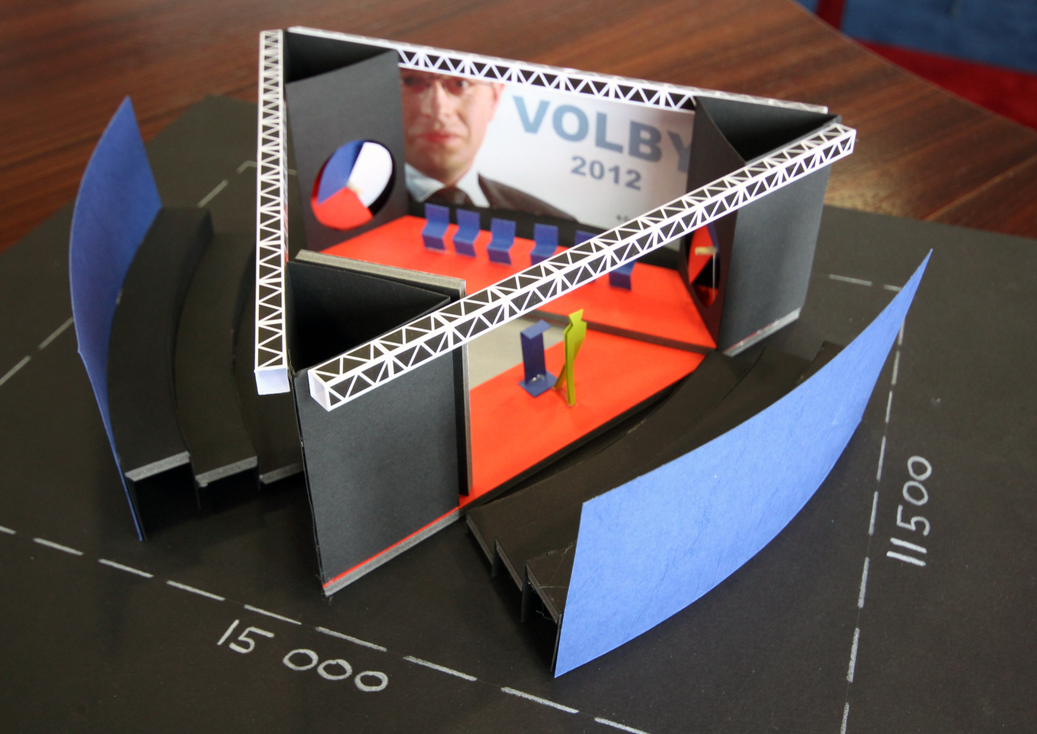
Dekorace Studia

Slide 7
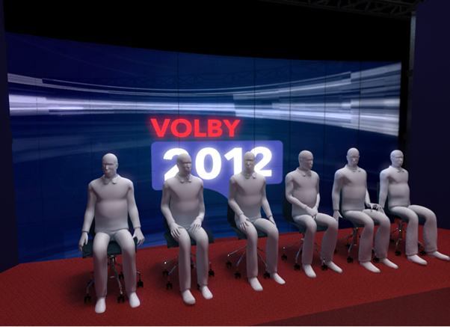
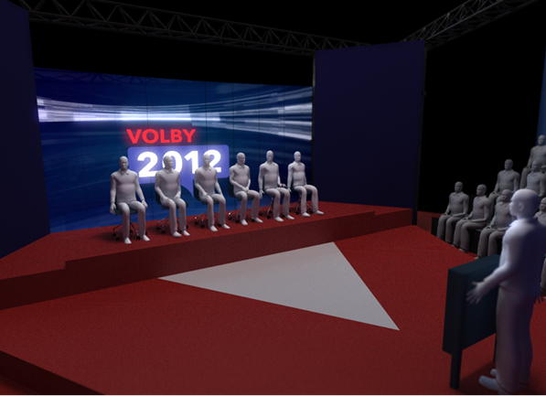
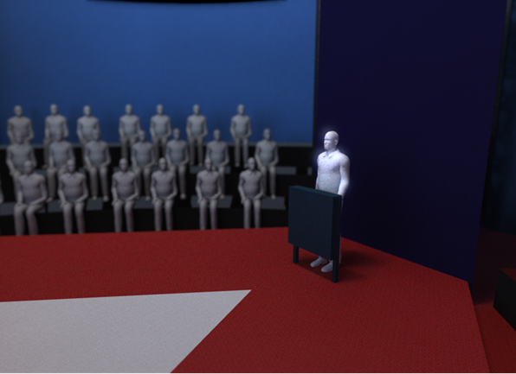
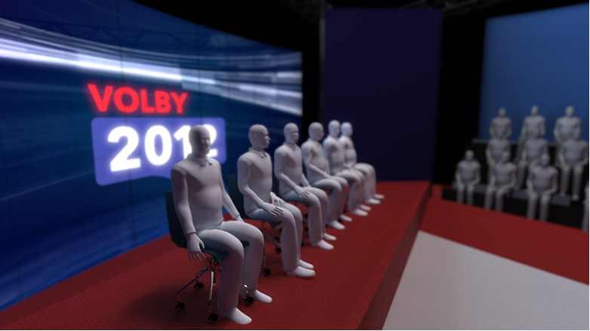
Dekorace Studia

Slide 8
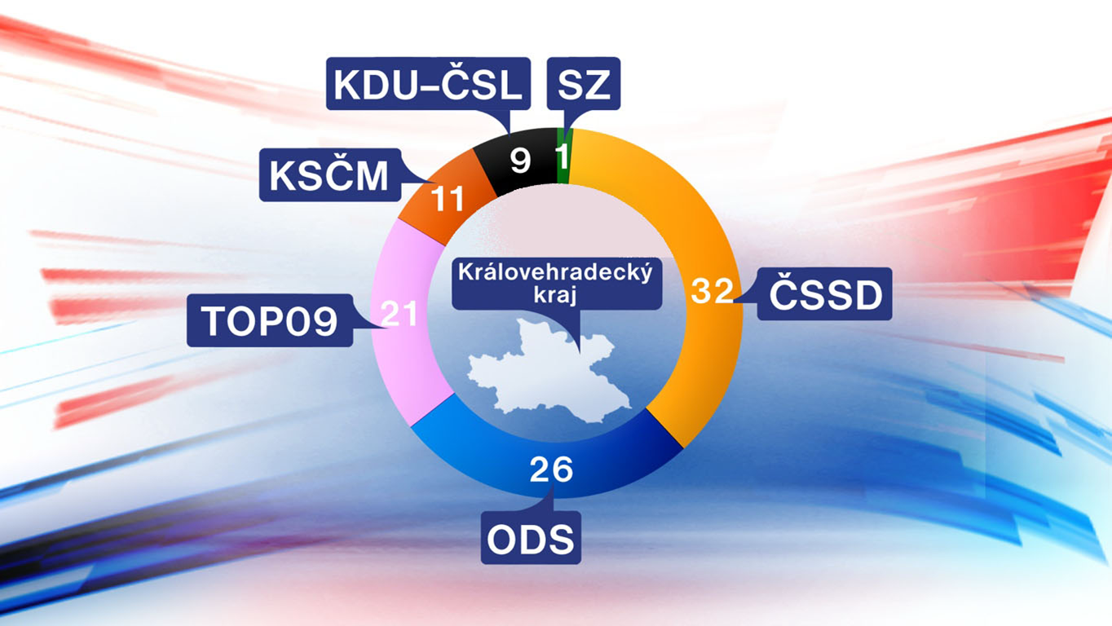
Grafika - ukázka

Slide 9
Volební studio
• volební studio 13. a 20. října 2012
• start volebního studia ve 13:30 (půl hodiny před uzavřením volebních místností)
• moderuje: Marcela Augustová a Václav Moravec
• živé vstupy s reportéry ČT ze všech volebních štábů klíčových politických subjektů s výrazným počtem hlasů → jedno z největších volebních studií
• novinka: na rozdíl od sněmovních voleb nebude k dispozici exit poll (výzkum voličů opouštějících volební místnosti) , ale ČT nabídne nejaktuálnější data z bleskového sociologického šetření o rozhodování voličů ještě před oficiálními daty ČSÚ
• Václav Moravec bude ve studiu komentovat výsledky a aktuální dění s předními politology, výzkumníky a novináři

Slide 10
Předvolební sociologické výzkumy
• Česká televize bude v souvislosti s krajskými volbami v říjnu 2012 a předvolebními speciály pořadu Otázky Václava Moravce realizovat v průběhu srpna až října 2012 předvolební výzkumy v jednotlivých krajích ČR
• výsledky předvolebních průzkumů budou využity nejen ve speciálech OVM, ale i v jiných zpravodajských pořadech ČT
• předvolební průzkumy se budou věnovat následujícím tématům:
  předpokládaná volební účast v krajských volbách 2012
  výsledky volebního modelu (budou sloužit k výběru hostů/stranických lídrů v příslušném kraji do pořadu OVM)
  ad hoc otázky pokrývající aktuálně diskutovaná témata v příslušném kraji

Slide 11
Forma a postup realizace Předvolebních průzkumů (PV)
• TERMÍN REALIZACE
PV budou realizovány vždy těsně před vlastním vysíláním OVM z příslušného kraje, v průběhu 6 dnů předcházejících vysílání. Vlastní sběr dat bude v daném kraji probíhat 3-4 dny.
• VZOREK
V každém kraji bude dotazován reprezentativní vzorek dospělé populace, a to minimálně 1 000 respondentů (každý poskytovatel bude realizovat min. 500 rozhovorů). Kvótní výběr podle pohlaví, věku, vzdělání a velikosti místa bydliště.
• METODA SBĚRU DAT
Data pro PV budou sbírána metodou osobních rozhovorů – kombinací metod CAPI (Computer-Assisted-Personal-Interview), tedy záznam odpovědí do předem naprogramovaného dotazníku v PC a PAPI (Paper-and-Pencil-Interview). Každý tazatel bude realizovat v příslušném kraji maximálně 20 rozhovorů.
• KONTROLA DAT
Zpětně bude kontrolováno okolo 90 % všech rozhovorů. Jednak formou audio nahrávek části rozhovoru a také následnou telefonní kontrolou.

Slide 12
Forma a postup realizace Předvolebních průzkumů (PV)
• ZPRACOVÁNÍ DAT
ČT přizvala ke spolupráci dvě renomované výzkumné agentury s prokazatelnými zkušenostmi z výzkumů tohoto typu. Obě společnosti poskytují výrazně nadstandardní kontrolu provedených rozhovorů, disponují dostatečně širokou a strukturovanou sítí zkušených tazatelů a jsou schopny zajistit extenzivní dohled nad jejich prací.
Klíčoví představitelé obou výzkumných společností jsou členy mezinárodní organizace ESOMAR, a z tohoto titulu jsou povinni dbát ve svých agenturách na dodržování odborných standardů a maximální kvalitu odváděné práce.
Tvorba analýz a výstupů, zpracování dat z PV bude plně pod kontrolou ČT, v podobě odborného procesního týmu složeného ze zástupců všech tří stran. Zástupci společnosti SC&C a STEM/MARK budou komentovat výsledky z PV ve zpravodajství ČT a v jednotlivých vysíláních pořadu OVM.

Slide 13



Odborný procesní tým
Mgr. Renata Týmová
vedoucí oddělení Výzkumu programu a auditoria
Mgr. Martin Převrátil - analytik VPA ČT
Ing. Jiří Kubíček - analytik VPA ČT
Mgr. Jana Hamanová
ředitelka výzkumu SC&C
Bc. Václav Blahovec - datový analytik SC&C
Ing. Jan Tuček
ředitel STEM/MARK
Tomáš Říha, B.B.A., M.B.A. - zástupce ředitele STEM/MARK

Slide 14

www.ct24.cz/volby

